Slide 1
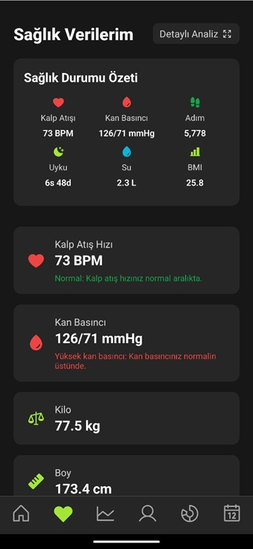
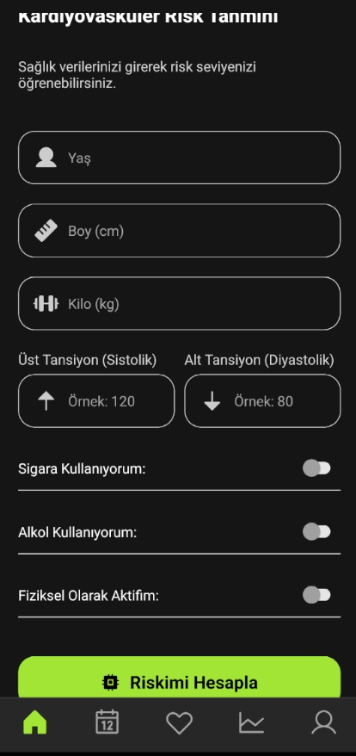
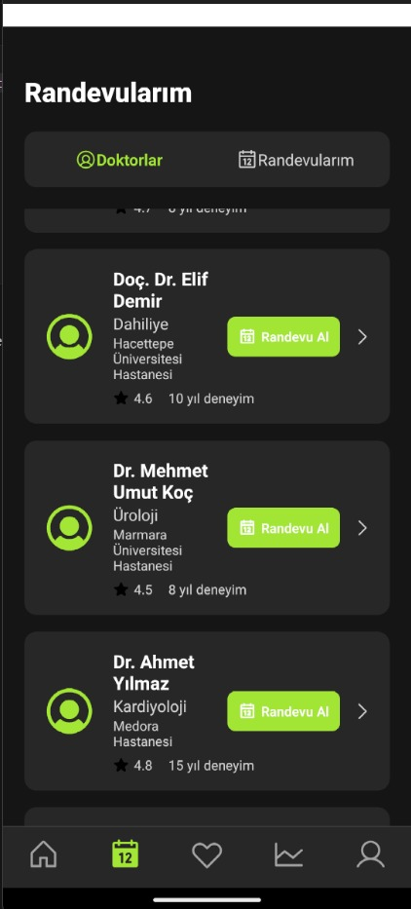
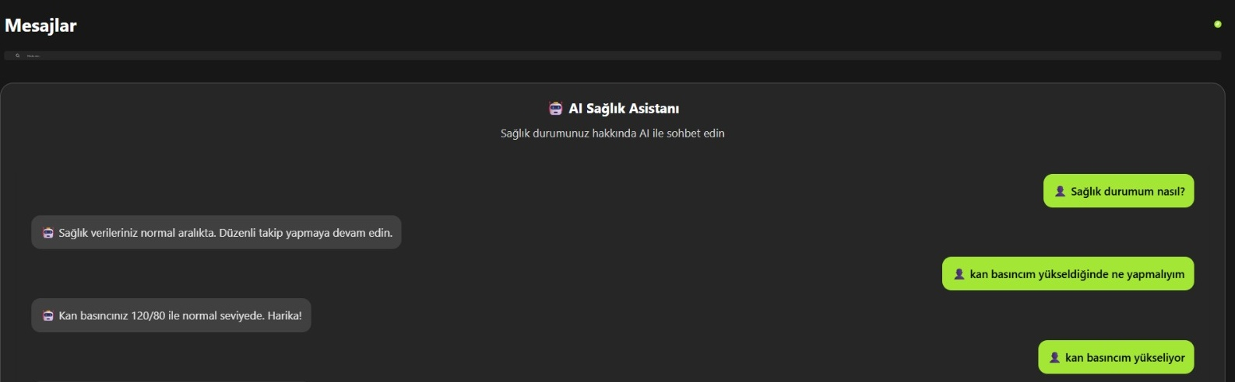
Yapay Zekâ Destekli Uzaktan Hasta Takip ve Değerlendirme Sistemi
Mustafa ŞENOVA - Emir MURATOĞLU - Muhammet Emin ANLAR - Muhammed Cüneyt ERİŞ
Marmara Üniversitesi
Özet
Bu projede, kalp atış hızı ve oksijen doygunluğu (SpO₂) gibi hayati vücut parametrelerini işleyen, yapay zekâ destekli uzaktan hasta takip ve değerlendirme sistemi tasarlanmış, geliştirilmiş ve uygulanmıştır. Mobil cihazlarla entegre çalışabilen bu sistem; giyilebilir cihazlardan, sensörlerden veya manuel girişlerden elde edilen verileri gerçek zamanlı olarak işleyebilmekte ve bu veriler üzerinden yapay zekâ algoritmaları ile anomali tespiti ve hastalık tahmini gerçekleştirebilmektedir. Sistem, özellikle taşikardi, bradikardi ve hipoksemi gibi kritik sağlık durumlarının erken fark edilmesini sağlayarak hasta güvenliğini artırmayı hedeflemektedir.
Anahtar Kelimeler
Uzaktan Sağlık Takibi, Yapay Zekâ, EKG, Kardiyovasküler Tahmin, Mobil Sağlık
IV. Deneyler
PTB veri setindeki 14.552 EKG kaydı üzerinde EKG anomali tespit modeli eğitilmiştir. Normal kayıtlar eğitim için kullanılmış, model yeniden yapılandırma hatasına göre anormallikleri ayırt edebilmiştir. Benzer şekilde, 70.000 hasta kaydı üzerinde eğitilen kardiyovasküler tahmin modeli yüksek doğruluk göstermiştir. Mobil uygulama ekranları örnek verilerle test edilmiş, Firebase entegrasyonu başarıyla doğrulanmıştır.
I. Giriş
Bu çalışmanın amacı; hasta vücut verilerini toplayan, analiz eden ve ilgili sağlık profesyonelleriyle paylaşan bir mobil uygulama geliştirmektir. Uygulama, sadece veri görselleştirmesi sunmakla kalmayıp, aynı zamanda bu verileri anlamlandırarak erken teşhis ve proaktif sağlık yönetimi için önemli bilgiler sağlamaktadır. Bu yaklaşım, artan sağlık hizmeti ihtiyacına teknolojik bir çözüm sunma motivasyonundan doğmuştur.
II. Metodoloji
Bu metodoloji kapsamında, geliştirilen sistem üç temel katmandan oluşmaktadır. Birinci katman olan mobil uygulama, kullanıcıların günlük sağlık verilerini kolayca girebilmesini ve gerçek zamanlı olarak takip edebilmesini sağlamaktadır. Uygulama, React Native teknolojisiyle platform bağımsız geliştirilmiş ve Expo framework'ü ile hızlı prototipleme imkanı sunmuştur. İkinci katman olan veri altyapısı, Google Firebase hizmetleri kullanılarak yapılandırılmış ve tüm kullanıcı verilerinin güvenli, ölçeklenebilir şekilde saklanmasına olanak sağlamıştır. Üçüncü katman ise, veri analizi ve tahminleme işlemlerinin yürütüldüğü yapay zekâ modellerinden oluşmaktadır. Bu katmanda, zaman serisi verilerle EKG anomali tespiti yapılmış ve birey özelliklerine göre hastalık tahminleri gerçekleştirilmiştir. Modelleme süreci; veri toplama, ön işleme, model seçimi, eğitim ve değerlendirme aşamalarını kapsamıştır.
React Native ve Expo ile geliştirilmiş mobil uygulama
Firebase bulut veritabanı ve arka uç altyapısı
EKG anomali tespiti, kardiyovasküler hastalık tahmini ve chatbot için yapay zekâ modelleri
Şekil 1.a.
Kişisel Sağlık Verilerinin Bulunduğu Arayüz.
Şekil 1.b.
Kardiyovasküler Risk Hesaplama Arayüzü.
Şekil 1.c.
Hasta Randevu Alma Arayüzü.
V. Analizler
Model test sonuçları, sistemin hem doğruluk hem de kullanım kolaylığı açısından başarılı bir performans sergilediğini göstermektedir. EKG anomali tespit modelinde ortalama mutlak hata (MAE) değeri 0.09 olarak belirlenmiş ve bu değer üzerinden belirlenen eşik sayesinde anormal EKG sinyalleri başarıyla ayrıştırılmıştır. Bu durum, özellikle taşikardi, bradikardi gibi ritim bozukluklarının erken aşamada tespit edilmesini mümkün kılmaktadır. Bu sonuçlar, seçilen özelliklerin anlamlı olduğunu ve modelin klinik tahminlerde etkin bir biçimde kullanılabileceğini göstermektedir.
Firebase altyapısı sayesinde mobil uygulama üzerinden toplanan veriler bulut ortamına anlık olarak aktarılmış, kullanıcı arayüzünde bu veriler hem görselleştirilmiş hem de analiz sonuçlarıyla birlikte sunulmuştur. Mobil uygulama hem iOS hem de Android cihazlarda test edilmiş ve kullanıcı deneyimi açısından olumlu geri bildirimler alınmıştır. Bu bulgular, sistemin pratikte uygulanabilirliğini ve kullanıcı dostu yapısını desteklemektedir.
Sistemin son aşamasında, kullanıcıların sağlıkla ilgili her türlü sorusunu sorabilmeleri ve anlık yapay zeka destekli analizler alabilmeleri için gelişmiş bir sohbet botu entegre edilmiştir. Bu chatbot, kan basıncı, EKG verileri gibi ölçümlerin yanı sıra genel sağlık durumu, semptomlar, beslenme, egzersiz ve diğer tüm sağlık konularında anlaşılır ve bilgilendirici geri bildirimler sunmaktadır. Kullanıcılar, sağlıkla ilgili merak ettikleri her konuda bu asistanla etkileşim kurabilmektedir.
III. Uygulama Akışı ve Model Mimarisi
Bu bölümde, sistemin temelini oluşturan teorik altyapılar detaylı olarak açıklanmıştır. Yapay zekâ destekli iki farklı model geliştirilmiştir: biri elektrokardiyogram (EKG) verilerinde anomali tespiti yapmak için, diğeri ise bireylerin temel sağlık verilerinden kardiyovasküler hastalık (KVH) riski tahmini için. Her iki modelin geliştirilmesinde kullanılan veri setleri, model mimarileri, eğitim stratejileri ve değerlendirme metrikleri ayrı başlıklar altında sunulmuştur.
A. EKG Anomali Tespiti
Veri Seti: PTB Diagnostic ECG Database
Model: Convolutional Autoencoder
Yöntem: Normal verilerle eğitim, anormal verilerle test
Metriği: Ortalama Mutlak Hata (MAE)
B. Kardiyovasküler Hastalık Tahmini
Veri Seti: Kardiyovasküler Hastalık Veri Seti (Kaggle)
Modeller: Lojistik Regresyon
Metrikler: Doğruluk, F1 Skoru, AUC
Ön İşleme: SMOTE ile sınıf dengesi, normalizasyon
Tablo I. Model Performans Tablosu
Şekil 2. Sağlık Sohbet Botu Arayüzü.
 | Precision | Recall | F1-Score | Support
0 | 0.71 | 0.79 | 0.74 | 6906
1 | 0.76 | 0.67 | 0.71 | 6885
Accuracy |  |  | 0.73 | 13791
Macro Avg | 0.73 | 0.73 | 0.73 | 13791
Weighted Avg | 0.73 | 0.73 | 0.73 | 13791
VI. Sonuç
Bu çalışma kapsamında, yapay zekâ destekli bir mobil sağlık izleme sistemi başarıyla geliştirilmiş ve uygulanmıştır. Geliştirilen sistem, gerçek zamanlı veri takibi, anomali tespiti ve hastalık tahmini gibi özellikleriyle hasta takibine yenilikçi bir yaklaşım sunmuştur.
Mobil uygulama, hem Android hem de iOS cihazlarda sorunsuz çalışacak şekilde test edilmiştir. Yapay zekâ modelleri, Firebase veritabanı ve kullanıcı arayüzü başarıyla entegre edilmiştir. Uygulama üzerinden elde edilen sağlık verileri bulut ortamında güvenli bir şekilde saklanmış ve görsel olarak kullanıcıya sunulmuştur. Sonuç olarak, sistemin sağlık sektöründe uzaktan izleme süreçlerini kolaylaştıran ve hasta-doktor iletişimini destekleyen etkili bir araç olduğu ortaya konmuştur.

